Slide 1
ГБОУ «Московская международная школа»
Реализация программы развития ГБОУ «Московская международная школа»
«Школа успешных детей» на уровне начального общего образования в 2018-2019 уч. году
Зав. кафедры
Подшибякина О. А.
Старший методист
Тропина О.К

Slide 2
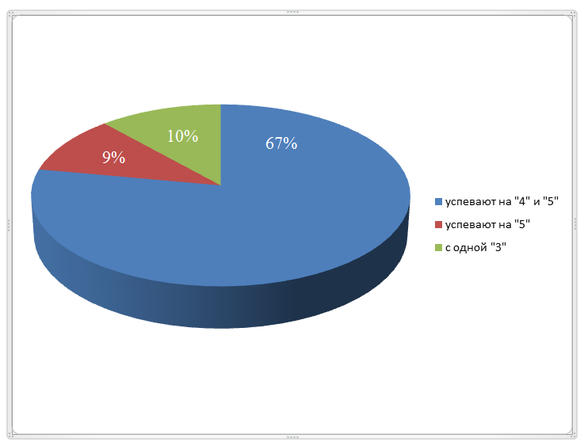
Итоги работы кафедры начальной школы 2018 -2019 уч. год

Slide 3
Парал- лель | кол-во учащихся | успевают |  | не успевают |  | не аттестованы |  | с одной «3» |  | на «4» и «5» |  | на «5» |  | Общий % качества
 |  | кол-во уч. | % | кол-во уч. | % | кол-во уч. | % | кол-во уч. | % | кол-во уч. | % | кол-во уч. | %
1
2 | 214 | 214 | 100 |  |  |  |  | 19 | 8 | 154 | 72 | 23 | 10 | 82
3 | 173 | 173 | 100 |  |  |  |  | 20 | 11 | 105 | 61 | 20 | 11 | 72
4 | 187 | 187 | 100 |  |  |  |  | 21 | 11 | 125 | 67 | 13 | 6 | 74
Итого | 574 | 574 | 100 |  |  |  |  | 60 | 10 | 384 | 67 | 56 | 9 | 76

Slide 4
Качество обученности по предметам

Slide 5
Результаты внешней диагностики обучающихся «Результаты обследования учащихся 1 -х классов в начале учебного года (2017 г.)»
 | Навыки чтения, письма, счёта ( % учащихся) | Мотивация ( % учащихся) | Интегральная оценка адаптационного потенциала ребёнка (% учащихся)
1А | 65% | 70% | 70%
1Б | 87% | 88% | 88%
1В | 91% | 94% | 92%
1Г | 91% | 92% | 91%
1Д | 97% | 90% | 96%
1Е | 92% | 88% | 91%
1Ж | 56% | 70% | 61%
Среднее значение по школе | 82% | 84% | 84%

Slide 6
ВПР Русский язык 2 класс, октябрь 2017
класс | % качества
2А | 100%
2Б | 100%
2В | 88%
2Г | 95%
2Д | 86%
2Е | 100%
2Ж | 88%
Среднее по ММШ: | 93%
Среднее по Москве | 91%

Slide 7
Итоги выполнения работ МЦКО 3 классы, май 2017 г
(% учащихся, достигших базового уровня в соответствии с требованиями ФГОС к подготовке учащихся по предметам)
 | математика | русский язык | литература
3А | 100% | 100% | 100%
3Б | 100% | 100% | 100%
3В | 100% | 100% | 90%
3Г | 92% | 96% | 100%
3Д | 86% | 96% | 100%
3Е | 96% | 100% | 100%
3Ж | 96% | 96% | 100%
3 З | 100% | 100% | 95%
Среднее значение по Москве | 92% | 91% | 93%

Slide 8
Результаты итоговых работ для выпускников начальной школы (МЦКО)
Диагностика метапредметных результатов обучения ( декабрь 2017 г.)
Результаты диагностики учебных достижений обучающихся (МЦКО - 2017 г.)
класс | баллы средние по классу | процент выпол-нения теста | % качества | по Москве (процент выполнения теста)
4Д | 14 | 70% | 88% | 60%
4Е | 11,1 | 56% | 50% | 60%
Среднее по ММШ: | 12,5 | 63% | 69% | 60%
класс | предмет | средний балл | % качества | процент выполнения теста | по Москве (процент выполнения теста)
4Б | Русский язык | 15,6 | 77% | 78% | 66%
4Г | Математика | 7,7 | 88% | 77% | 60%

Slide 9
Результаты внешней диагностики учителей
Участие в независимом диагностическом тестировании (МПУ 7 кл.) в МЦКО
2016-2017 уч. год – 13 чел.
2017- 2018 уч. год - 11 чел.
Обучались на курсах повышения квалификации
МИОО 2017 | "Содержание и методика преподавания модуля «Основы православной культуры» комплексного учебного курса «Основы религиозных культур и светской этики» с использованием дистанционных технологий" 72 ч | Глазунова И. В., Антипова И. И., Павлова О. С.
ГППЦ ДО Москвы, 2018 | «Московский классный руководитель» 36 ч | Ивушкина Н. Е. , Тропина О. К., Лебедева А. А., Подшибякина О. А., Павленко Н. В., Иванова Е. В., Шпонько Т. А., Глазкова М. А., Ручи Е. А., Киселёва К. В., Тюлягина Е. В.
ГБОУ ММШ 2017 (кураторы ДИТ) | «Использование МЭШ в учебном процессе», Департамент информационных технологий. | Тропина О. К., Лебедева А. А., Подшибякина О.А., Киселёва К. В., Антипова И. И., Павлова О. С., Потапова Е. В., Зенина О. М., Горохова Л. Д., Крылова Е. Н.

Slide 10
Обобщение опыта работы учителей кафедры
- В течении учебного года учителями начальных классов было организовано взаимопосещение уроков, обсуждение опыта работа на заседаниях кафедры.
- Воспитатели ДОУ ГБОУ «Московская международная школа» посещали уроки в начальной школе
( с 12.02 по 16.02 посетили 15 уроков в 1-х классах)
MOSOBR.TV - «Как используют разработки МЭШ в школах Москвы»,
Иванова Е. В.
Городской методический центр ДО г. Москвы - Семинар-практикум «Возможности использования электронных сценариев "Московской электронной школы", Подшибякина О. А.
- Уроки в начальной школе проходят с использованием МЭШ учителями – предметниками начальных классов.
- Создание электронных учебных материалов для МЭШ
Иванова Е. В. | Математика 1кл. | Модуль «Нумерация чисел» | 10 сценариев уроков
Подшибякина О. А. | Окружающий мир 4кл. | Модуль «Природные зоны России», «Россия на карте» | 12 сценариев уроков 9 сценариев уроков

Slide 11
Участие педагогов начальной школы ГБОУ «Московская международная школа»
в мероприятиях Университетского кластера НИУ ВШЭ
Дата | Название мероприятия | Школа | Педагоги
03.09.16 | Установочное совещание. Кластер Любимова Л. Л. | ГБОУ ММГ | ст. методист Тропина О. К., Лебедева А. А., Крылова Е. Н.
21.10.16 | Развитие когнитивных компетенций Кластер НИУ ВШЭ | Школа №1231 | Лебедева А. А.
31.10.16 | Мастер-класс «Дети учат взрослых. Создаём анимацию в программе SCRATCH» | ГБОУ Лицей № 1828 «Сабурово" | Подшибякина О. А., Потапова Е. В., Павлова О. С., Брежнева Е. А.
18.11.16 | Дискуссионный клуб. «Раннее когнитивное развитие» | Школа №1231 (наши новые Миусы) | Антипова и. И., Лебедева А. А.
04.02.17 | 4-я Конференция Университетско-школьного кластера «Кластер, как ресурс развития школ-членов» | Школа № 1231 | Ручи Е. А.
07.03.17 | Дискуссионный клуб «Всё об оценивании» | ГБОУ школа №2054 | ст. методист Тропина О. К.
06.04.17 | Мастер-класс «Smart-технологии как один из факторов образования в начальной школе в условиях реализации ФГОС» | ГБОУ Лицей № 1828 «Сабурово» | Павлова О. С.
06.04.17 | Мастер-классы по совместным занятиям дошкольных групп и начальных классов в рамках программы «Разговор о правильном питании» | ГБОУ школа №460 | Ивушкина Н. Е.
08.04.17 | Методическая конференция «Золотой ключик» | ГБОУ школа № 1210 | Ручи Е. А.
19.04.17 | Семинар «Когнитивная технология как инструмент личностного развития учащихся» | НОУ «Карьера» | Киселёва К. В.
27.10.17 | 45-я Генеральная Ассамблея МИНИ-ООН школы. Мини-ООН школа, как новая форма воспитательной работы, организация самоуправления учащихся с 1 класса. | ГБОУ ММШ «Юпитер» | ст. методист Тропина О. К., Ивушкина Н. Е., Горохова Л. Д., Ручи Е. А., Шпонько Т. А., Павленко Н. В., Крылова Е. Н., Глазкова М. А.
24.01.18 | «Модель социальной одарённости обучающихся «Московской международной школы». Из опыта работы с молодыми педагогами в современных условиях | ГБОУ ММШ «Сатурн» | ст. методист Тропина О. К., Зенина О. М., Морозова Т. А., Подшибякина О. А., Ручи Е. А., Потапова Е. В., Хайкина Т. В., Мордашев В. Н.
18.05.18 | Круглый стол: "Внутреннее сетевое взаимодействие педагогов как форма повышения квалификации педагогов внутри ОО" | ГБОУ школа №460 | Педагоги, администрация

Slide 12
Результаты Олимпиад
Всероссийская олимпиада школьников по математике – 2017 среди младших школьников – 31 призёр
Всероссийская олимпиада школьников по русскому языку – 2017 среди младших школьников – 44 призёра
Олимпиада «Музеи, парки, усадьбы» - победители 32 учащихся начальной школы, 18 индивидуальных победителей и 2 команды по 7 человек. (Принимали участие 38 чел.)
« Олимпиада – XXI век - 2018» - 119 человек (Олимпиады: «Московский второклассник - 2018», «Московский третьеклассник -2018»), из них 27 чел. призёры олимпиады и 12 чел. стали победителями этой олимпиады.

Slide 13
Участие в проектах и различных мероприятиях ДОгМ и ГМЦ
- Городской смотр-конкурс «Ради жизни на Земле!» ГБОУ школа № 315 - ТСК «Союз», руководитель Ткачёва Н. В. «ЛАУРЕАТ 1 СТЕПЕНИ» в номинации «Хореография»
- Конкурс «Лоцманы книжных морей» во Дворце творчества на Воробьёвых горах команды «Алые паруса» и « Молния», 3 класс - стали победителями, руководители ст. методист Тропина О. К., Подшибякина О. А., Павлова О. С., Антипова И. И. - Конкурс «Лоцманы книжных морей» во Дворце творчества на Воробьёвых горах, 4 класс победитель, руководитель Потапова Е. В.
- Школьный тур олимпиады по ОРКСЭ (ОПК_2017) – 33 человека; 11 из них стали победителями школьного тура.
- Московский городской конкурс «Самый талантливый читатель» - победитель Долматов Олег.
- Конкурс плакатов «Эко-мир 2017» - 1 место Ласьков Александр, педагог-куратор: Ручи Е. А.
- Онлайн-олимпиада по математике для учеников начальной школы BRICSMath.com. Олимпиада проводилась на платформе DRAGONLEARN.IN для стран БРИКС.
- Международный открытый театральный фестиваль «Один день с театром» диплом III степени студия «Родник», руководитель Журавлёва М. В.
- Межрайонный этап президентских соревнований – начальную школу представляли 4 команды (1д, 2 д, 3в и 4а), класс-команда 1 «Д» класса заняла 2 место. - Школьный тур олимпиады «Наше наследие» - ученики 3 классов получили дипломы призёров и победителей. ( 10 участников).
- В рамках проекта «Урок в музее» – провели 19 уроков в музеях Москвы.

Slide 14
Международная деятельность обучающихся начальной школы.
24.09.17 | 3е класс достойно представил страну "Мексландия" Мини-ООН ГБОУ ММШ на городском мероприятии "Открывая страны. Мексиканские каникулы" в Большом выставочном зале РГДБ
13.10.17 | 1"А" класс посетил представительство Марокко в России.
27.10.17 | Принятие 1 классов в содружество стран-государств Мини-ООН
12.11.17 | 2 Г на встрече в Посольстве Швеции, Москва.
07.12.17 | 1Е Институт Балашши - Венгерский культурный, научный и информационный центр в Москве
08.12.17 | 3 г класса посетили Посольство Королевства Дания
25.12.17 | 2ж Мероприятие, организованное Посольством Швейцарии и РГДБ (Российская государственная детская библиотека)
03.05.18 | 3ж встреча с послом Мальты Кармелом Бринкатом
26.05.18 | 3-Г класс Московской международной школы и Посольство Дании приглашают вас на Международный детский турнир по футболу

Slide 15
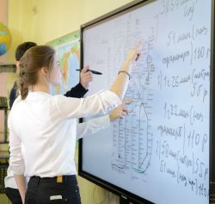
Наши планы на будущее
Участие в проекте «Московская электронная школа».
Реализация проекта «Эффективная начальная школа».
Участие в проекте «Гостеприимные школы».
Реализация проекта «Шахматы в школе»

Slide 16
Спасибо за внимание!

